Slide 1



Proyecto Fin de Carrera
Universidad Rey Juan Carlos
Ingeniería de Telecomunicaciones + ITIS
Javier Benito García-Mochales

Slide 2

Puesta en contexto
Objetivos de inicio
Uso de Moodle
Tipos de aplicaciones externas
Interfaz de servicios web
Apoyo mediante una librería
Conclusiones y resultados
Javier Benito García-Mochales

Slide 3

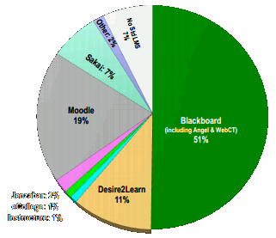
Apoyo a la enseñanza
Usado en academias, colegios y universidades
Gratuitos y de pago
Mercado de LMS en 2011
Javier Benito García-Mochales

Slide 4

Sistema de administración para el aprendizaje:
  PHP
  Bases de datos
  Servidor Web
Crea páginas web dinámicas
Uso a través de navegadores web
Javier Benito García-Mochales

Slide 5

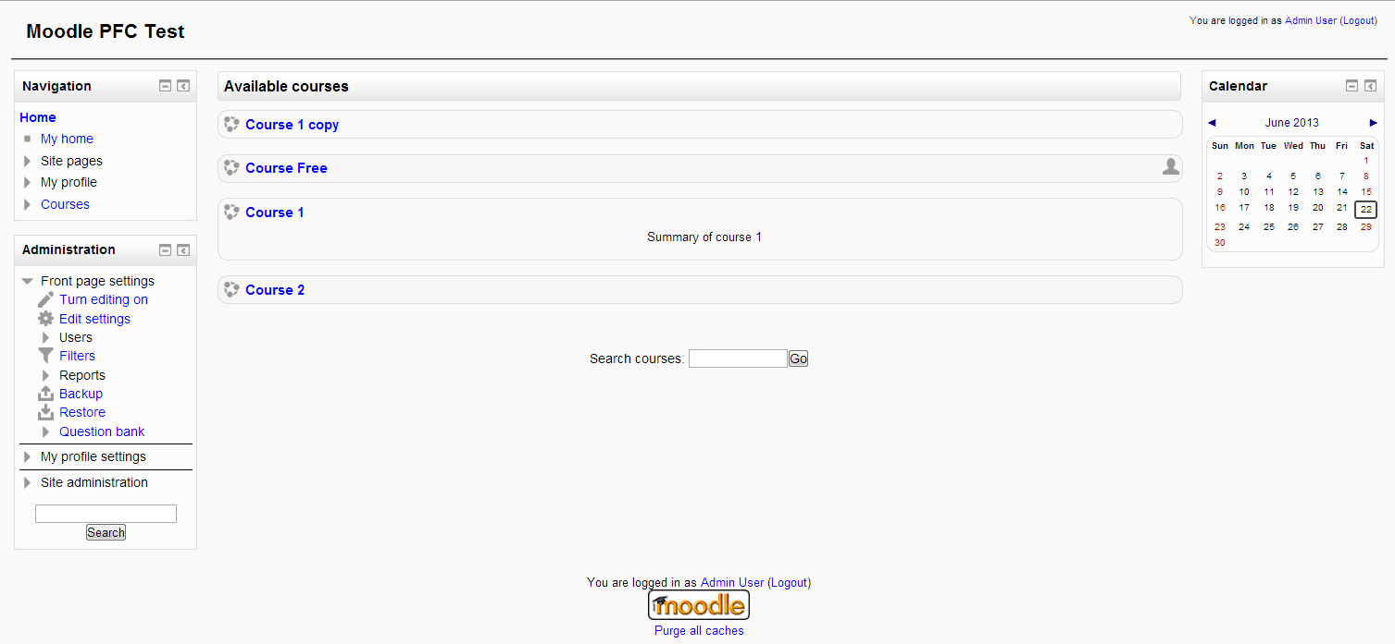
Navegadores web
Javier Benito García-Mochales

Slide 6
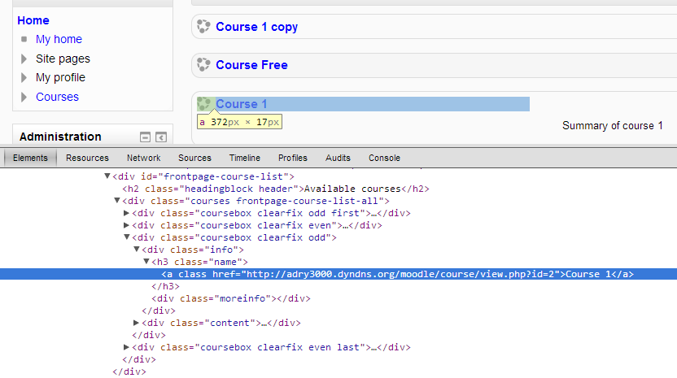
Web scrapping
Javier Benito García-Mochales

Slide 7
Servicios web
  En Moodle 2.0
  Usan el método POST de REST
  Común en todas las versiones
  Pensados para aplicaciones externas
  Mejorados hasta la 2.5
Javier Benito García-Mochales

Slide 8

Habilitar servicios web
Crear un determinado servicio web
Añadir funciones al servicio
Añadir permisos a los usuarios
Obtener el token del usuario
Usar la API de Moodle
Javier Benito García-Mochales

Slide 9

Método POST con parámetros
Recurso para usar los servicios web:
http://moodleurl.com/webservice/rest/server.php
Parámetros necesarios:
Nombre de la función: wsfunction
Token del usuario: wstoken
Parámetros de la función concreta
Javier Benito García-Mochales

Slide 10

Separadas en módulos
Labores administrativas
Información sobre los elementos de Moodle
Descarga de contenidos, envío de mensajes, manipulación de eventos, etc.
Javier Benito García-Mochales

Slide 11

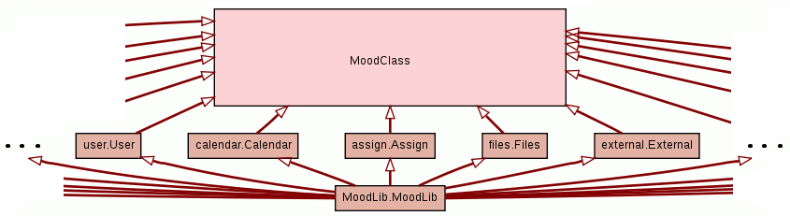
Recubrimiento de todas las funciones
core_user_create_users → create_users
Estructura plana
Javier Benito García-Mochales

Slide 12
Complejidad reducida
Funciones completamente documentadas
Software libre
Código disponible en Github
Javier Benito García-Mochales

Slide 13

Nuevos usos para Moodle
Acceso desde otras aplicaciones
Ventajas de los servicios web
Servicios web aún en desarrollo
Javier Benito García-Mochales

Slide 14

Aclarar el estado actual y los posibles usos de los servicios web
Mostrar el potente uso mediante scripts
Librería para facilitar el desarrollo de aplicaciones
Documentación de todo el proceso para su uso
Disponibilidad de todo lo visto en el proyecto en
https://github.com/javibgm/MoodlePython
Javier Benito García-Mochales

Slide 15


¿Dudas o sugerencias?
Javier Benito García-Mochales

